Slide 1
Tajniki
świadczenia postojowego
Joanna Młyńska

Slide 2
Dla kogo?
Dla osób prowadzących pozarolniczą działalność gospodarczą;
dla osób wykonujących umowę agencyjną, umowę zlecenie, inną umowę o świadczenie usług m.in. umowę o dzieło
w przypadku, gdy nie podlegają one ubezpieczeniom społecznym z innego tytułu.

Slide 3
Kiedy?
W momencie, kiedy w następstwie wystąpienia COVID-19 doszło do przestoju w prowadzeniu działalności, odpowiednio przez osobę prowadzącą pozarolniczą działalność gospodarczą albo przez zleceniodawcę lub zamawiającego, z którymi została zawarta umowa cywilnoprawna.

Slide 4
Osoby prowadzące działalność gospodarczą przed 01.02.2020 r.
Nie zawieszenie działalności
Zawieszenie działalności po dniu 31.01.2020 r.
Jeżeli osoba prowadząca pozarolniczą działalność gospodarczą nie zawiesiła jej prowadzenia oraz jeżeli przychód z prowadzenia pozarolniczej działalności gospodarczej w rozumieniu przepisów o podatku dochodowym od osób fizycznych uzyskany w miesiącu poprzedzającym miesiąc złożenia wniosku o świadczenie postojowe był o co najmniej 15% niższy od przychodu uzyskanego w miesiącu poprzedzającym ten miesiąc.
Jeżeli osoba prowadząca pozarolniczą działalność gospodarczą zawiesiła prowadzenie pozarolniczej działalności gospodarczej po dniu 31 stycznia 2020 r.
Tarcza antykryzysowa 2.0 zniosła limit przychodów stanowiący 300% przeciętnego miesięcznego wynagrodzenia z poprzedniego kwartału.
Świadczenie wypłacane jest maksymalnie 3 razy.

Slide 5
Osoby zatrudnione na umowę cywilnoprawną:
umowa cywilnoprawna została zawarta przed dniem 01.04.2020 r.
przychód z umowy cywilnoprawnej uzyskany w miesiącu poprzedzającym miesiąc, w którym został złożony wniosek o świadczenie postojowe, nie był wyższy od 300% przeciętnego miesięcznego wynagrodzenia z poprzedniego kwartału ogłaszanego przez Prezesa Głównego Urzędu Statystycznego na podstawie przepisów o emeryturach i rentach z Funduszu Ubezpieczeń Społecznych, obowiązującego na dzień złożenia wniosku
pracownik nie może wykonywać umowy cywilnoprawnej w całości lub w części z powodu przestoju w działalności.

Slide 6
Wyjątki
sumy wynagrodzeń z tytułu wykonywania umów cywilnoprawnych
50% minimalnego wynagrodzenia
Dla osób prowadzących pozarolniczą działalność gospodarczą, do której mają zastosowanie przepisy dotyczące zryczałtowanego podatku dochodowego w formie karty podatkowej i która korzystała ze zwolnienia sprzedaży od podatku od towarów i usług
Dla osób, których suma przychodów z umów cywilnoprawnych uzyskana w miesiącu poprzedzającym miesiąc, w którym został złożony wniosek o świadczenie postojowe wynosi mniej niż 50% kwoty minimalnego wynagrodzenia za pracę obowiązującego w 2020 r. (1299,99 zł) świadczenie postojowe przysługuje w wysokości sumy wynagrodzeń z tytułu wykonywania tych umów cywilnoprawnych

Slide 7
Świadczenie postojowe
2,600 zł
1,299.99 zł
15,595.74 zł
1,299.99 zł
2,080 zł
5,198.58 zł
Wynagrodzenie minimalne
Dla przedsiębiorców rozliczających podatek kartą podatkową + zwolnieni z VAT
300% przeciętnego miesięcznego wynagrodzenia
Standardowa wysokość świadczenia
80% wynagrodzenia minimalnego
50% minimalnego wynagrodzenia
Przeciętne miesięczne wynagrodzenie z poprzedniego kwartału

Slide 8
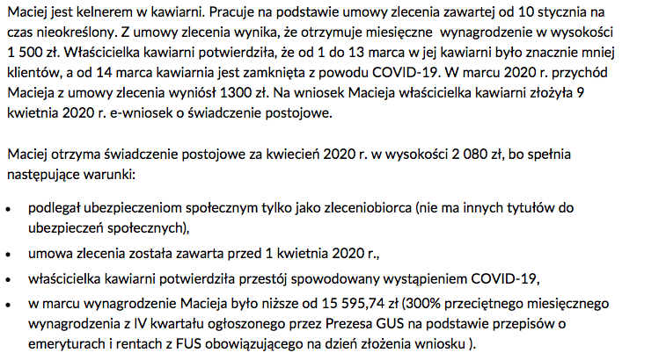
Przykład 1

Slide 9
Przykład 2

Slide 10
Informacje dodatkowe
Wniosek o świadczenie postojowe należy złożyć do ZUS najpóźniej w terminie 3 miesięcy od miesiąca, w którym zniesiony został ogłoszony stan epidemii;
aby otrzymać wniosek zleceniodawca/zamawiający musi złożyć wniosek RSC-C
samozatrudnieni składają wniosek RSP-D;
w przypadku zbiegu praw do więcej niż jednego świadczenia postojowego przysługuje jedno świadczenie postojowe;
wypłata świadczenia postojowego następuje w formie bezgotówkowej na wskazany rachunek płatniczy;
ze świadczenia postojowego nie dokonuje się potrąceń i egzekucji
świadczenie postojowe oraz koszty obsługi wypłaty tego świadczenia są finansowane z Funduszu Pracy

Slide 11
Q&A
Czy osobie otrzymującej rentę rodzinną przysługuje świadczenie postojowe?
Tak, gdyż renta rodzinna nie stanowi tytułu ubezpieczeniowego.
Czy osobie zatrudnionej na umowę zlecenie i umowę o pracę przysługuje świadczenie postojowe?
Nie.
Czy emeryt zatrudniony na umowę zlecenie może ubiegać się o świadczenie postojowe?
Tak.

Slide 12
15 kwietnia 2020 ZUS wypłaci pierwsze świadczenia postojowe dla 86,200 osób w kwocie łącznej 172,000,000 zł.
Jak podaje ZUS, do 14 kwietnia 2020 r. wpłynęło ponad 570,000 wniosków na podstawie przepisów zawartych w tzw. tarczy antykryzysowe, z czego około 97,000 wniosków dot. samozatrudnionych, a ponad 9,000 wniosków podchodzi od osób zatrudnionych na podstawie umów cywilnoprawnych.

Slide 13
Bibliografia
Ustawa z dnia 31 marca 2020 r. o zmianie ustawy o szczególnych rozwiązaniach związanych z zapobieganiem, przeciwdziałaniem i zwalczaniem COVID-19, innych chorób zakaźnych oraz wywołanych nimi sytuacji kryzysowych oraz niektórych innych ustaw
Ustawa z dnia 16 kwietnia 2020 r.o szczególnych instrumentach wsparcia w związku z rozprzestrzenianiem się wirusa SARS-CoV-2
ZUS.pl

